Slide 1

•ASD•
Desarrollo Adaptativo de Software
Elva Liliana Limón Dávila 4°B – Ing. Software
Daniela Beatriz Martínez Montes
Miguel Ángel Díaz Negrete
Raymond Calderón
Alfredo Villegas Nava

Slide 2

Introducción
Esta metodología se adapta al cambio en lugar de luchar contra él. Se basa en la adaptación continua a circunstancias cambiantes. En ella no hay un ciclo de planificación-diseño-construcción del software, sino un ciclo especular-colaborar-aprender.

Slide 3
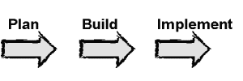
A diferencia de la mayoría de modelos de desarrollo de software, las cuales utilizan un ciclo de vida estático, ASD ofrece un ciclo de vida iterativo, no lineal.

Slide 4

Definición
Es una metodología ágil, su funcionamiento es cíclico y reconoce que en cada iteración se producirán cambios e incluso errores.
Surge cuando hay un gran número de agentes independientes que interactúan entre sí, lo suficientemente rápido como para que las reglas lineales ya no sean suficiente para el éxito.

Slide 5

Historia
La técnica de Adaptive software Development fue desarrollada por Jim Highsmith a comienzos de 1990

Slide 6

Características
Iterativo.
Se basa mas en las características de aplicación
Tolerante a los cambios.
Guiado por los riesgos.
La revisión de los componentes sirve para aprender de los errores y volver a iniciar el ciclo de desarrollo.

Slide 7
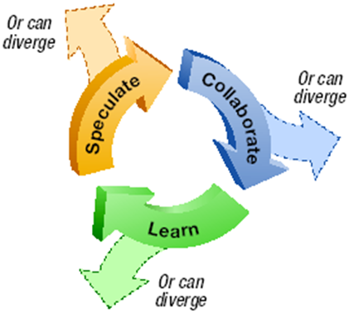
Ciclo de Vida
Utiliza un ciclo de vida, que tiene tres componentes que son: especular colaborar y aprender.
Cada una de estas fases se unen entre si para llevar a cabo diversas funciones de manera rápida para que obtengamos un software efectivo.

Slide 8
Definición de las etapas
Especulación
Colaboración
Comunicación del equipo.
Actitudes positivas
Ciclos de colaboración.
Principales objetivos y metas del producto.
Estimaciones de tiempo.
Número de iteraciones.
Aprendizaje
Coordinación por el equipo
Calidad del producto desde un punto de vista del cliente.
Calidad del producto desde un punto de vista de los desarrolladores.
La gestión del rendimiento.
Situación del proyecto.

Slide 9

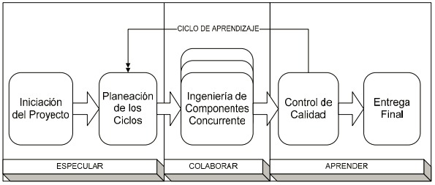
Actividades del ciclo de vida del desarrollo adaptable de Software

Slide 10

Ventajas
La tercera fase del ciclo de vida, sirve para aprender de los errores y volver a iniciar el ciclo de desarrollo.
Apunta hacia el Rapid Application Development (RAD).
Promulga colaboración, la interacción de personas.
Utiliza información disponible acerca de todos los cambios para poder mejorar el comportamiento del software.

Slide 11

Desventajas
Los errores y cambios que no son detectados con anterioridad afectan la calidad del producto y costo total.
La prolongación del ciclo entre aprendizaje y la especulación afecta la calidad del producto y su costo total.

Slide 12

Conclusión
ASD es un concepto que se puede usar en las empresas cambiantes, donde cada día están rotando sus necesidades de acuerdo a la oferta y demanda, en este tipo de desarrollo es probable que el cliente este pidiendo adecuaciones continuamente, el ciclo de vida de esta metodología es dirigible y fácil de implementar.
Usado de manera adecuada esta metodología (Adaptive Software Development) se puede alcanzar excelentes resultados pero debido a las características que maneja es mas factible usarla para proyectos pequeños y medianos.

Slide 13

Bibliografía
http://ingenieriadesoftware.mex.tl/61154_ASD.html
http://www.w3ii.com/es/adaptive_software_development/adaptive_software_development_practices.html

